Slide 1
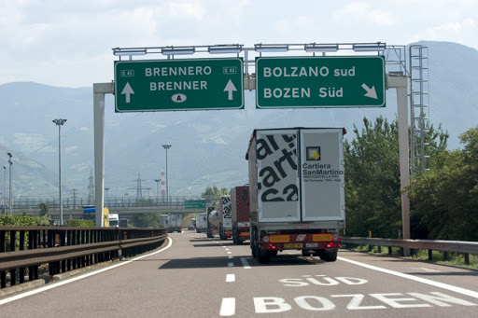



Conferenza stampa Pressekonferenz
Le ripercussioni dei divieti di transito del Tirolo sull’economia italiana
Die Auswirkungen der Tiroler Fahrverbote auf die italienische Wirtschaft

Slide 2
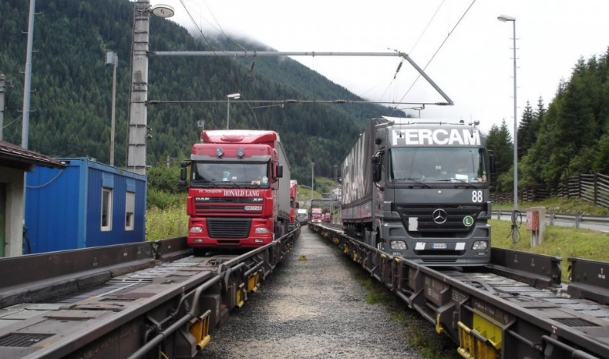
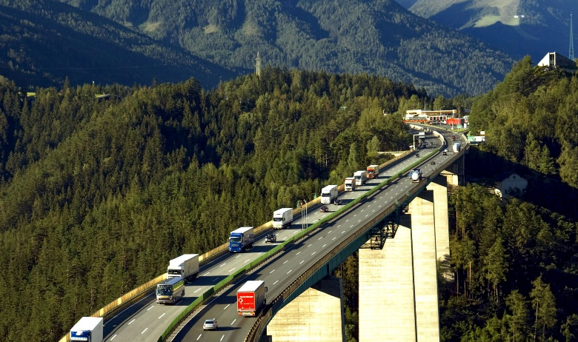
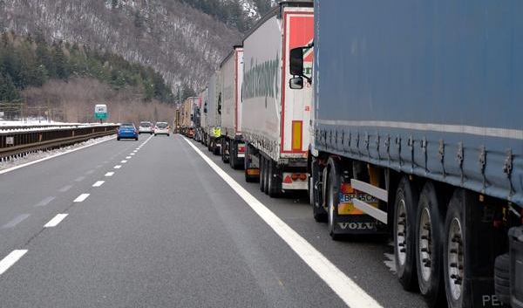
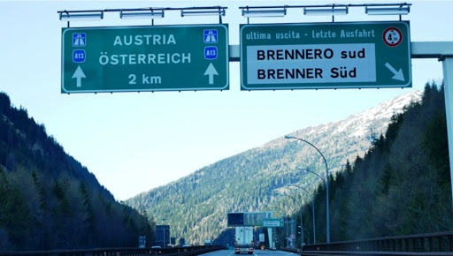
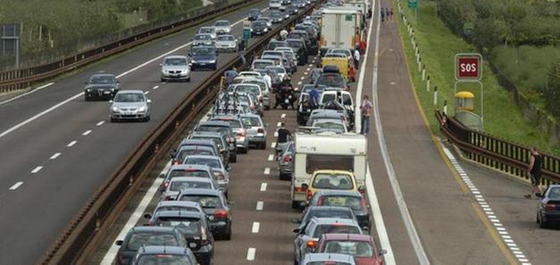



Valutazione di effetti, esternalità e impatti dei divieti di circolazione dei veicoli pesanti lungo l’asse del Brennero
Impatto economico, sociale e ambientale delle limitazioni tirolesi sulle nostre imprese
con il supporto di:

Slide 3
AMBITO DELLA VALUTAZIONE
Restrizioni alla circolazione dei veicoli pesanti;
Perimetro geografico delle suddette restrizioni: tratte A12 e A13 austriache (prosecuzione A22 Brennero);
Autorità legislativa: governo del Tirolo;
Obiettivi legislativi dichiarati delle restrizioni: limitare emissioni (N₂O, PM) per garantire la protezione della salute pubblica e la tutela dell’ambiente;
Strumento utilizzato: limitazioni alla libera circolazione merci infra-UE;
Requisiti legalità: necessità, proporzionalità, minor danno a mercato unico, non discriminazione.
Obiettivi e ambito
3

Slide 4
OBIETTIVI DELLO STUDIO (1/2)
Obiettivo principale: comprendere ed inquadrare metodologicamente effetti e impatti dei divieti di circolazione sulle autostrade del Brennero (A12 e A13 Inntal).
La valutazione di impatto economico, sociale ed ambientale permette in primo luogo di:
                identificare le cause e gli aspetti specifici che caratterizzano i principali impatti negativi ed i benefici attesi dai diversi portatori di interessi;
quantificare effetti e impatti generati dalla normativa del governo del Tirolo con particolare riferimento al sistema economico territoriale e alle imprese che utilizzano il corridoio del Brennero per l’interscambio delle merci.
Obiettivi e ambito
4

Slide 5
OBIETTIVI DELLO STUDIO (2/2)
Secondariamente, i risultati delle stime e dei calcoli permettono di:
comprendere il grado di allineamento dei divieti con gli obiettivi e la ratio del diritto comunitario in materia di libero mercato e di protezione dell’ambiente e della salute pubblica;
ipotizzare misure alternative - e che meritano essere oggetto di future analisi – idonee a raggiungere gli obiettivi perseguiti, minimizzando gli impatti negativi sugli attori economici colpiti;
produrre conoscenze obiettive, utili per tutti i diversi portatori di interessi, idonee a bilanciare gli effetti e gli impatti economici, sociali o ambientali per supportare future decisioni in linea con i principi e la normative della UE.
Obiettivi e ambito
5

Slide 6
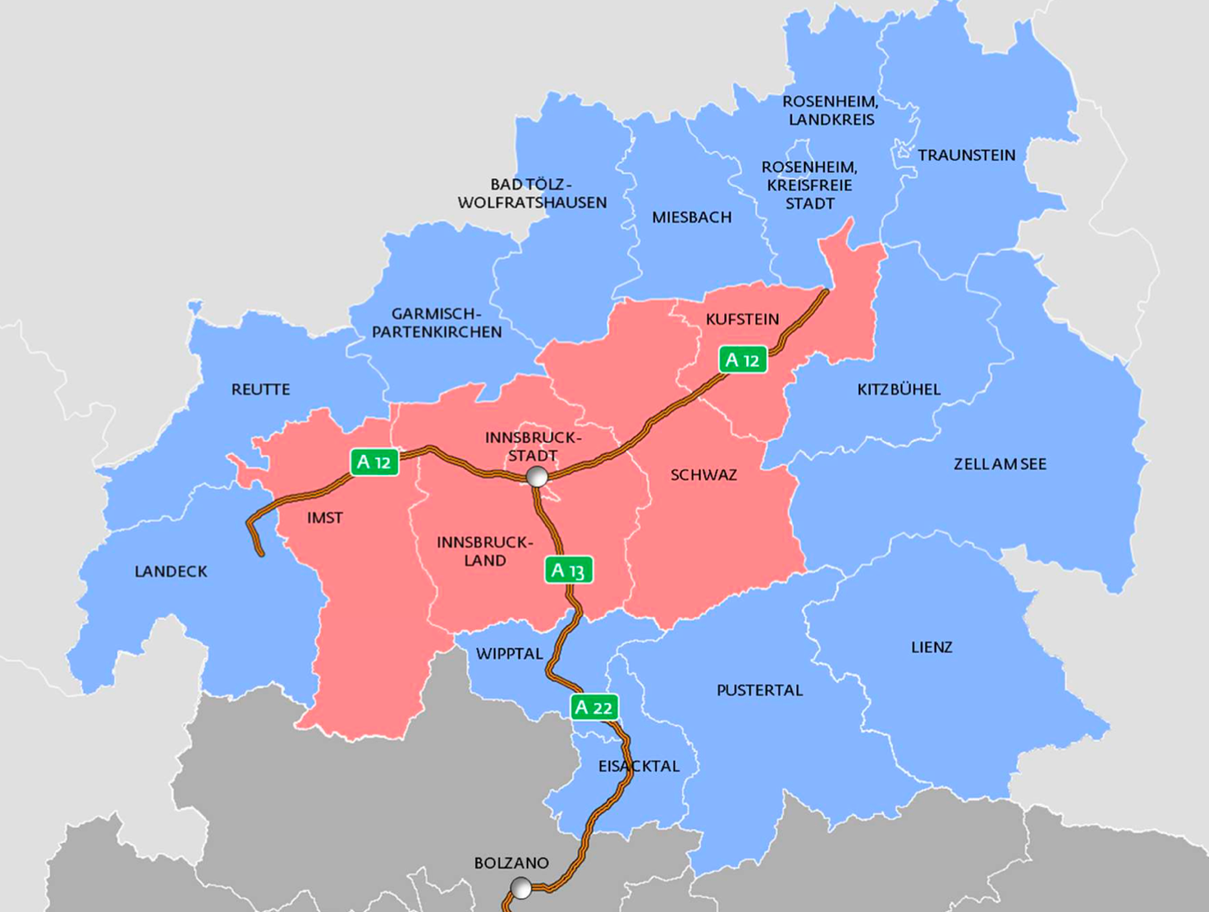
CONTESTO GEOGRAFICO
Attraverso il Brennero – tra strada e ferrovia - passano tra i 50 ed i 55 milioni di tonnellate di merci ogni anno. Due terzi di questo traffico avviene via strada, consistente in circa 2 milioni mezzo di veicoli pesanti all’anno: la ripartizione tra strada e ferrovia è rispettivamente 74% e 26%.
L’autostrada A22 e la ferrovia del Brennero fanno parte del cosiddetto Corridoio Scandinavo-Mediterraneo che favorisce le relazioni commerciali:
        tra Italia – Austria – Germania;
ma anche tra Nord e Sud Europa, includendo i Paesi Scandinavi, la Polonia, la Slovacchia e la Repubblica Ceca.
Contesto
6

Slide 7
CONTESTO NORMATIVO (1/2)
I pedaggi ad hoc ed i divieti di circolazione per i veicoli pesanti sul Brennero sono stati progressivamente imposti legislativamente dal governo del Tirolo al fine dichiarato di proteggere la salute delle persone e migliorare la qualità dell’aria, mediante restrizioni al traffico merci maggiormente inquinante.
La normativa sulla circolazione dei veicoli merci nel Brennero si inserisce nel contesto dell’appartenenza dell’Austria al mercato unico interno, basato sul principio di libera circolazione delle merci.
Obiettivi in sé totalmente legittimi - quali la protezione dell’ambiente, della salute o dell’economia di uno Stato Membro – che però non possono essere perseguiti mediante misure di protezionismo dell’economia nazionale.
In base alla corroborata giurisprudenza della Corte di Giustizia della Unione Europea (CGUE), che risale alla sentenza Cassis de Dijon, eventuali restrizioni nazionali da parte degli Stati Membri al libero scambio delle merci, debbono non solo perseguire effettivamente interessi generali di carattere imperativo, ma anche risultare necessarie, non discriminatorie, proporzionate, costituendo “il mezzo più adeguato e meno nocivo per gli scambi”.
Contesto
7

Slide 8
CONTESTO NORMATIVO (2/2)
Il carattere non discriminatorio delle misure è messo in dubbio – nonostante i principi di validità rammentati dalla Corte di Giustizia dell’Unione Europea – da deroghe ai divieti di circolazione che attengono al traffico con origine o destinazione locale, il quale ha un tasso di inquinamento simile se non superiore a quello di transito.
La proporzionalità delle misure è poi messa in dubbio dalla possibilità di attuare molteplici misure alternative idonee delle restrizioni adottate a raggiungere gli obiettivi ambientali dichiaratamente perseguiti. La normativa – a differenza di misure dinamiche – non si presta all’adattamento ai cambiamenti che avvengono nel corso del tempo su diversi aspetti: inquinamento dell’aria, livelli di traffico. Né tiene conto necessariamente della sua stessa efficacia, come si evince – inter alia – dalle tendenze del traffico sul Brennero in confronto al traffico su altri valichi transalpini.
Contesto
8

Slide 9
LIMITAZIONI DI TRAFFICO E COSTI EXTRA VALUTATI
Tipologie di divieti e decorrenza:
Divieti di circolazione settoriali per tipologie di merci, su veicoli pesanti fino a Euro VI: dal 2017 con ulteriori restrizioni dal 2021 (oltre a quasi 4 anni di applicazione dal 2008 al 2011, poi rimossi in quanto giudicati inammissibili dalla CGUE)
Divieti di circolazione notturna: dal 2002;
Divieti per veicoli pesanti altamente inquinanti: dal 2021;
Sistemi di dosaggio: dal 2018;
Pedaggio notturno extra rispetto a tariffa diurna: dal 2002.
Perimetro di analisi
9

Slide 10
QUADRO METODOLOGICO DI RIFERIMENTO
La valutazione ha tenuto conto dei seguenti quadri metodologici esistenti:
Analisi di impatto della regolazione (AIR/RIA);
Analisi costi-benefici (ACB);
Analisi controfattuale degli impatti (deadweight, displacement, attribution, drop-off) in linea con la metodologia del Social Return of Investment (S-ROI) e analisi di proxy finanziarie idonee ad assegnare un valore monetario a valori sociali (ad es., inquinamento acustico).
Metodologia
10

Slide 11
SISTEMA DI VALUTAZIONE (1/2)
È stato poi creato un sistema di valutazione ad hoc, seguendo i seguenti passi principali:
Elenco di tutti gli impatti dei divieti di circolazione;
Raggruppamento degli impatti;
Creazione di un modello di valutazione che include tutti gli impatti negativi diretti (es. perdita di volume di affari e costi aggiuntivi) e indiretti (es. perdita di competitività delle imprese colpite) e tutti gli impatti positivi/benefici diretti e indiretti dovuti ai divieti (es. risparmi di carburante post rinnovo del parco veicolare);
      Calibrazione degli impatti e applicazione di un approccio controfattuale.
Metodologia
11

Slide 12
SISTEMA DI VALUTAZIONE (2/2)
Definizione del perimetro di analisi;
Differenziazione tra impatti negativi (costi aggiuntivi, danni emergenti, lucri cessanti) ed impatti positivi (es. risparmi di carburante post-cambio veicoli pesanti a Euro VI);
Differenziazione tra impatti diretti (“effetti delle restrizioni”) ed impatti indiretti (“impatti”);
Scelta di periodo e anni di riferimento;
Quantificazione basata sull’impatto medio annuale per impresa, in base alla dimensione dell’impresa (micro, piccole, medie e grandi);
Verifica, caso per caso, della sussistenza del nesso di causalità tra legislazione del Tirolo ed impatto per l’impresa;
Stima della portata dell’impatto;
Verifica dei risultati rispetto agli obiettivi ipotizzati.
Metodologia
12

Slide 13
RACCOLTA DEI DATI
Dati numerici pubblici: costi certi in un determinato arco temporale (es. pedaggi, costo medio della benzina, consumo medio di determinate categorie e marche di veicoli pesanti); dati di fatturato delle imprese colpite.
Dati dipendenti dalla esperienza soggettiva di un gruppo di portatori di interessi, mediante interviste a stakeholder privilegiati:
  Videochiamate: interviste qualitative individuali;
  Videochiamate: interviste qualitative in focus group;
  Questionari online: basati su oltre 280 risposte di imprese e stakeholders interessati.
Metodologia
13

Slide 14
IMPATTI ECONOMICI - COSTI E DANNI ECONOMICI DIRETTI
Pedaggio autostradale notturno
N. veicoli pesanti colpiti: : circa v.p. 200.000/anno (tra il 10 e l’11% dei v.p.)
Durata: dal 2001
Stima impatto:
Costo medio aggiuntivo: 46 €/veicolo
Costo aggiuntivo annuo su tutti i veicoli: > 11 milioni €
Costo da entrata in vigore: 150/200 milioni €
Calcolo degli impatti
14

Slide 15
IMPATTI ECONOMICI - COSTI E DANNI ECONOMICI DIRETTI
Pedaggio autostradale A12 Inntal
N. veicoli pesanti colpiti: 2,5 milioni v.p./anno
Durata: dal 2002
Stima impatto:
Costo aggiuntivo di 13,86 €/veicolo (2018)*
Impatto annuo su tutti i veicoli: 34,6 milioni €
Costo da inizio vigenza: maggiore di 600 milioni €
* Differenza di costo tra tariffa €/km Asfinag (0,38) e tariffa media delle autostrade transalpine/di frontiera di Italia, Francia e Germania (0,20) moltiplicato per i 77 km della tratta A12 tra Innsbruck e Kufstein
Calcolo degli impatti
15

Slide 16
IMPATTI ECONOMICI - COSTI E DANNI ECONOMICI DIRETTI
RoLa
N. veicoli pesanti colpiti: 1.164 v.p./giorno, per circa 288 giorni/anno
Durata: dal 2017
Stima impatto:
Costo medio aggiuntivo di 250 €/veicolo (2019), dato dalla somma del maggior costo dell’autista (5 ore aggiuntive di percorrenza = 30€/h autista → 150€) +100€ differenza tra prezzo RoLa vs. costo stradale (carburante+ pedaggio)
Beneficio ambientale: risparmio CO₂ eq., valore di 75 € su 68 km di tratta
Impatto annuo (costi econ. – benefici amb.) calcolato su una media di 335mila veicoli/anno: 58,6 milioni €
Costo dall’inizio vigenza: circa 350 milioni €
Calcolo degli impatti
16

Slide 17
IMPATTI ECONOMICI - COSTI E DANNI ECONOMICI DIRETTI
Sistemi di dosaggio
N. veicoli pesanti colpiti: 1.800/giorno per una media di 37 giorni/anno per complessivi 66.600 veicoli/anno
Durata: dal 2018
Stima impatto:
Media ritardo = 3h = 90 € (30 €/h autista)
Costo medio annuo su tutti i v.p. colpiti : 5.994.000 €/anno
Costo da inizio vigenza: circa 30 milioni €
Calcolo degli impatti
Trattandosi di date programmate ed evitabili, si può ipotizzare che, in determinati casi, le imprese possano avere alternative di scelta non dettate dai termini di consegna. Pertanto, è stato applicato un criterio di quantificazione cautelativo che, in questo caso, include solo il danno emergente (il costo medio dell’autista) e non il lucro cessante (il mancato guadagno) nel medio e lungo termine, inclusa la graduale perdita di volume di affari e di competitività,
17

Slide 18
IMPATTI ECONOMICI - COSTI E DANNI ECONOMICI DIRETTI
Cambio obbligato parco veicolare
Stima impatto:
Costo medio nuovo Euro VI = 115.000 €, Valutazione vecchio Euro V = 20.000 €, Media incentivi = 10%
Costo medio aggiuntivo = tra 80.000 € e 85.000 € a veicolo
Benefici:
Risparmio benzina medio 7.200€/anno carburante risparmiato per veicolo
Media flotta veicoli impresa italiana = 9 veicoli
Benefici impresa media con 9 veicoli Euro VI: circa 60.000€/anno risparmiati
Nesso di causalità impatto/divieti evidente (standard emissioni Ue previsti tra 2025 e 2030)
Calcolo degli impatti
18

Slide 19
IMPATTI ECONOMICI - DANNI ECONOMICI INDIRETTI
Impatto sul volume di affari e competitività
Tre tipologie di effetti e impatti – il costo degli autisti, l’aumento dei tempi di trasporto ed i viaggi a vuoto – rappresentano i principali impatti causati dai divieti di circolazione sul Brennero.
Calcolando una media – approssimata per difetto per ragioni cautelative - dei dati inerenti alla variazione post-divieti dei tempi di trasporto, è risultato che la somma dei ritardi corrisponde a circa 1 giorno perso alla settimana, per attese e code aggiuntive (48 giorni/anno).
Tale cifra va ridotta e divisa per il numero di settimane in cui possa stimarsi che una impresa media usi il tragitto autostradale del Brennero. Per ragioni cautelative tale cifra è stata stimata in un quinto (20%) delle settimane: tale stima porta ad un totale annuale di 10 giorni persi in media annualmente che significano:
minori consegne equivalenti ad un valore diverso per ogni impresa, proporzionale al valore medio giornaliero del trasporto moltiplicato per dieci.
autista «bloccato» e quindi inutilizzato per 10 giorni all’anno
Calcolo degli impatti
19

Slide 20
IMPATTI AMBIENTALI
Variazione delle emissioni GHG post entrata in vigore dei divieti
Quantificabile mediante il seguente calcolo:
Data di entrata in vigore di ciascun divieto;
Variazione del numero di veicoli pesanti da Euro 0 a Euro V che attraversano il Brennero, basato sul numero di v.p. sostituiti con veicoli Euro VI o con categorie di emissioni più sostenibili in ragione dei divieti.
A partire dalla variazione di emissioni nelle zone interessate, si può stimare il valore monetario equivalente.
Nota: non appare esistere alcuna proporzionalità tra i divieti ed oneri nei confronti dei veicoli pesanti e la completa assenza di misure nei confronti dei veicoli leggeri.
Calcolo degli impatti
20

Slide 21
IMPATTI AMBIENTALI
Delocalizzazione dell’impatto ambientale
L’imposizione dei divieti ha messo in moto l’applicazione del fenomeno “not in my backyard” (NIMBY): infatti la normativa del Tirolo, creata all’interno del mercato unico dell’UE fondato sul principio della libera circolazione delle merci, ha generato un trasferimento degli effetti ambientali;
Il risultato ottenuto non è quindi la riduzione delle emissioni ma – ad eccezione dell’incentivo indiretto al cambio del parco veicolare - lo spostamento degli effetti dovuto alla diversione del traffico che può comportare anche un aumento delle emissioni laddove il tragitto alternativo presenti un tragitto più lungo o un maggior livello di congestione.
Calcolo degli impatti
21

Slide 22
IMPATTI ECONOMICI DIRETTI DEI DIVIETI PER TIPOLOGIA
IMPATTI ECONOMICI | ANNUALE | PERIODO | TOTALE
Pedaggi notturni | 11.040.000€ | 2001-2022 | 175.000.000€
Pedaggi A12 Inntal | 34.650.000€ | 2004-2022 | 623.700.000€
RoLA | 58.625.000€ | 2017-2022 | 351.750.000€
Sistemi di dosaggio | 5.994.000€ | 2018-2022 | 30.000.000€
Variazione inquinamento acustico (*) | n/a |  | n/a
Variazione Nox, PM e CO2eq. (*) | n/a |  | n/a
Totale impatto economico | 110.309.000 € |  | 1.226.250.000€
Risultati
(*) Nota: andrebbero poi calcolate le variazioni dell’inquinamento acustico ed ambientale generate dai divieti di circolazione, seguendo un duplice metodo di calcolo:
          variazione in decibel e in tonnellate di emissioni
          proxy economiche con il valore monetario equivalente all’aumento o diminuzione delle emissioni.
22

Slide 23
IMPATTI ECONOMICI INDIRETTI DEI DIVIETI PER IMPRESA
Imprese soggette ai divieti di circolazione
Micro e piccole imprese
Risultati
IMPATTO | DANNI | BENEFICI
Riduzione consegne / Perdita di volume di affari | 17.352€
Costo aggiuntivo trasporti (pedaggi/percorsi alternativi) | 24.113€
Pagamento extra / minor rendimento autisti | 10.405€
Cambio obbligato parco veicolare | 81.692€ | 7.200€
Altri danni stimati | 41.875€
Impatto medio annuale per ciascuna piccola impresa | 168.238 €
23

Slide 24
IMPATTI ECONOMICI INDIRETTI DEI DIVIETI PER IMPRESA
Imprese soggette ai divieti di circolazione
Medie e grandi imprese
Risultati
IMPATTO | DANNI | BENEFICI
Riduzione consegne / Perdita di volume di affari | 20.000€
Costo aggiuntivo pedaggi/percorsi alternativi | 138.750€
Pagamento extra / minor rendimento autisti | 151.250€
Cambio obbligato parco veicolare | n/a | n/a
Altri danni riportati: “dimissioni autisti / autisti non disposti ad assunzione se Brennero” “disagi autisti per code / ritardi e attese divieti” “Disagi per mancanza parcheggi notturni” “Traffico più concentrato nelle ore diurne” “Svantaggi competitività discriminatorio” “Distruzione settore autotrasporto: con miglior parco veicolare emissioni, nessuna riduzione pedaggi” | n/a
Totale impatto medio annuale per ciascuna media/grande impresa |  |  | 310.000€
24

Slide 25
IMPATTI ECONOMICI INDIRETTI DEI DIVIETI PER IMPRESA
Imprese non soggette ai divieti di circolazione
Tra le imprese non direttamente soggette alla normativa sui divieti di circolazione lungo Brennero (quindi, escludendo le imprese di trasporto e simili, trattate nel resto della valutazione):
il 79 % di esse ha dichiarato di non aver subito danni;
il 21% restante ha dichiarato di essere state colpito indirettamente dai divieti, riportando un danno medio di:
- il 70 % stima di aver subito un danno entro i 50.000 €;
- il 18% stima di aver subito un danno tra i 50.000 e i 300.000 €;
- il 12% stima di aver subito un danno superiore a 300.000 €.
Risultati
25

Slide 26
IMPATTI ECONOMICI INDIRETTI DEI DIVIETI PER IMPRESA
Impatto economico totale sulle imprese italiane
2,5 milioni di veicoli pesanti, di cui 39% italiani (980.000 veicoli)
Un veicolo transita al Brennero 4 volte al mese a/r -> 48 volte all’anno
Si possono ipotizzare circa 20.400 veicoli italiani/anno soggetti ai divieti
70% da piccole imprese (5 veicoli) -> 14.280 veicoli/anno -> ca. 2.856 imprese x 168.000 €/impresa x 45% = 216 mln €/anno
30% da medio grandi imprese (24 veicoli) -> 6.120 veicoli/anno -> ca. 255 imprese x 310.000 €/impresa x 45% = 35,6 mln €/anno
Risultati
26

Slide 27
IMPATTI ECONOMICI INDIRETTI DEI DIVIETI PER IMPRESA
Impatto economico totale sulle imprese italiane
Il danno totale annuale per le imprese italiane con mezzi pesanti colpite dai divieti risulta pari a 251,6 milioni di euro.
Nel periodo 2018-2022 – da quando sono presenti tutte le tipologie di restrizioni attuali – tale danno equivale a 1 miliardo e 258 milioni di euro.
Il danno diretto medio annuale, evidenziato nelle slide precedenti, era pari a 110.309.000 euro, che moltiplicati per 5 anni producono un valore di 551.545.000 euro.
Quindi l’impatto economico totale dell’ultimo quinquennio, che presenta un nesso di causalità evidente e suscettibile di quantificazione, corrisponde ad un danno economico di 1.809.545.000 €.
Risultati
27

Slide 28
MISURE ALTERNATIVE
Limiti di velocità dinamici sia per i veicoli pesanti sia per veicoli leggeri;
Differenziazione del pedaggio per giorni e per orari;
Aumento della differenziazione del pedaggio dei veicoli pesanti in base alla categoria EURO di appartenenza;
Creazione di tavoli di dialogo istituzionali e scientifici periodici in cui possano esprimersi i diversi interessi in gioco in ogni territorio, le reali preoccupazioni ed obiettivi, nei quali condividere dati basati sull’evidenza attualizzati, al fine di giungere per decisioni congiunte;
Ulteriore aumento della capienza del RoLa sulla tratta Wörgl-Trento;
Eliminazione del divieto di circolazione notturna ai veicoli EURO VI;
Potenziamento dell’offerta di alternative ai combustibili fossili in grado di favorire una transizione energetica graduale ma effettiva;
Infrastrutture intermodali per consentire il più ampio uso per il trasporto merci via rotaia attraverso la futura galleria di base del Brennero” (Brenner Base Tunnel, BBT), al fine di raggiungere un incremento della intermodalità del 30% rispetto all’ uso attuale sistema RoLa.
Misure alternative
28

Slide 29
Impatti economici
Forte penalizzazione delle imprese italiane, specialmente le piccole imprese, con danno medio annuo cadauna pari a circa 170.000 €;
Complessivamente, il danno totale annuale stimato per le imprese italiane colpite dai divieti risulta pari a 251,6 milioni di euro.
Impatti sociali
Malessere autisti settore autotrasporti: stress, dimissioni, rifiuto offerte di lavoro;
Impatto inquinamento acustico locale: prima facie migliorato (da verificare con dato decibel).
Conclusioni
29

Slide 30
CONCLUSIONI (2/3)
Impatti ambientali
Gli impatti appaiono multidirezionali e contradditori:
Da una parte vi è una spinta verso la modernizzazione delle flotte dei mezzi pesanti e la sostenibilità ambientale con impatti certi sulla diminuzione di emissioni nocive;
Dall’altra la diversione del traffico veicolare di mezzi pesanti causata dai divieti ha generato solamente una mera delocalizzazione delle emissioni di tutti i veicoli pesanti meno moderni verso altre aree transalpine.
Conclusioni
30

Slide 31
CONCLUSIONI (3/3)
L’applicazione del fondamentale principio di sostenibilità ed internalizzazione delle esternalità ambientali negative “chi inquina paga” va realizzata non mediante divieti parziali, inefficienti e ad personam, o divieti locali o regionali all’interno dell’Unione Europea, ma attraverso misure erga omnes, con politiche bidirezionali che includano pedaggi ed anche incentivi al cambio intermodale, e/o misure economiche proporzionali al livello di inquinamento effettivo senza alcuna differenziazione – inesistente in termini di parametri ambientali - tra traffico locale o di transito.
Infine, appaiono evidenti sia la mancanza di adeguato dialogo politico interistituzionale, sia il fatto che la coerenza con gli obiettivi ambientali e sociali dichiarati implica una integrazione dei principi di proporzionalità e dinamicità di misure adottate.
Conclusioni
31

Slide 32


Lombardia
GRAZIE PER L’ATTENZIONE

Slide 33
Conferenza stampa Pressekonferenz
Le ripercussioni dei divieti di transito del Tirolo sull’economia italiana
Die Auswirkungen der Tiroler Fahrverbote auf die italienische Wirtschaft

Slide 34
Rechtsgutachten zur Rollenden Landstraße (ROLA)
Rechtliche Aspekte unter besonderer Berücksichtigung der Beihilfenproblematik
ao. Univ. Prof. Dr. Peter Hilpold

Slide 35
Ausgangspunkt
In Österreich besteht seit 2011 ein Beihilfeprogramm für die Erbringung von Schienengüterverkehrsleistungen
Dieses Programm sieht u.a. die Förderung zugunsten der Rollenden Lanstraße (ROLA) in Bergregionen vor
In Bergregionen wird von höheren externen Kosten des Straßenverkehrs ausgegangen
Auf dieser Grundlage bekommt der ROLA-Betreiber Rail Cargo Operator (RCO) der ÖBB Beihilfen, die 2020 erhöht wurden

Slide 36
Da Beihilfen den Wettbewerb zwischen EU-Mitgliedsstaaten erheblich beeinträchtigen können, müssen diese durch die europäische Kommission (EK) genehmigt werden
Das österreichische Beihilfeprogramm für bestimmte Schinenverkehrsleistung wurde durch die EK erstmals mit Genehmigungsbeschluss 2012 genehmigt. Nachfolgende Beschlüsse nehmen auf den Beschluss 2012 Bezug
Im Rahmen des Beihilfeprogramms wird auch die ROLA auf der Strecke Wörgl – Brennersee – Wörgl gefördert
Zu prüfen ist in diesem Zusammenhang, ob die dafür erforderlichen EU-rechtlichen Voraussetzungen gegeben sind und ob diesen Förderungen tatsächlich ihren Zweck erfüllen

Slide 37
Für den Verkehrssektor enthält Art. 93 AEUV eine eigene Beihilfenregelung:
Koordinierungsbeihilfen: Lenkende bzw. gestaltende Eingriffe des Staates in die Entwicklung des Verkehrssektors zur Verfolgung bestimmter Allgemeininteressen, wobei das Ziel verfolgt werde, Marktversagen zu beheben (z.B. Umweltkosten internalisieren, Interoperabilität verschiedener Verkehrssysteme ermöglichen)
Abgeltungsbeihilfen: Leistungen der Daseinsvorsorge für einen öffentlichen Dienst, den Verkehrsunternehmen im eigenen wirtschaftlichen Interesse nicht oder nicht unter den gleichen Bedingungen übernehmen würde („öffentliche Dienst“)
Wichtige Spezifikationen sind der „Mitteilung der Kommission, Gemeinschaftliche Leitlinien für staatliche Beihilfen an Eisenbahnunternehmen“ aus 2008 zu entnehmen
Bei dem österreichischen Beihilfeprogramm handelt es sich um eine „Koordinierungsbeihilfe“

Slide 38
Laut den Leitlinien der Kommission für staatliche Beihilfen an Eisenbahnunternehmen muss die Notwendigkeit und Verhältnismäßigkeit der Beihilfe gegeben sein. Außerdem muss
  nachgewiesen werden, dass die Beihilfe tatsächlich zu einer nachhaltigen Verkehrsverlagerung auf die Schiene geführt hat;
  dass die Beihilfe sich auf den Preis niederschlägt, die dem Kunden in Rechnung gestellt wird;
  eine realistische Aussicht bestehen, dass es zu keiner Rückverlagerung des Verkehrs kommt.

Slide 39
Das Prüfverfahren gegenüber den österreichischen Beihilfen
Die österreichischen Beihilferegelungen für Schienengüterverkehrsleitungen sind seit 2011 wiederholt von der EK geprüft und für vereinbar mit dem Unionsrecht erklärt worden.
Mit Hinblick auf die Leitlinien der Kommission erscheinen die Beihilfen für die ROLA Brennersee – Wörgl – Brennersee in zweierlei Hinsicht problematisch:

Slide 40
Es ist fraglich, ob für diese Strecke überhaupt eine ROLA bzw. um einen kombinierten Verkehr im Sinne des EU-Rechts vorliegt. Damit wäre auch keine Förderung einer Interoperabilität möglich noch wären diesbezügliche externe Kosten abzudecken.
Es ist der Nachweis zu erbringen, dass die Beihilfe tatsächlich zu einer Verkehrsverlagerung auf die Schiene geführt hat. Nach den vorliegenden Unterlagen ist dieser Nachweis nicht erbracht worden, sondern der unmissverständlich geforderten „Tatsächlichkeit“ des Nachweises soll mit einer pauschalen spekulativen Annahme entsprochen werden, was objektiv gegen die Vorgaben der Eisenbahnleitlinien verstößt.

Slide 41
Kann in Bezug auf die Strecke Brennersee – Wörgl von einem Kombinierten Verkehr gesprochen werden?
Die RoLa-Strecke Brennersee – Wörgl weist mit 67 km Luftlinie und 90 km im Straßenverlauf eine Länge auf, die unter der vom EU vorgesehenen Mindestlänge für den Kombinierten Verkehr liegt.
Im österreichischen Beihilfeprogramm wird die ROLA nur sehr pauschal definiert.
In der Richtlinie 92/106/EWG v. 7. Dezember 1992 wird hingegen eine Mindeststreckenlänge von 100 km Luftlinie über zumindest zwei Mitgliedsstaaten vorgesehen.
Kann unter diesen Umständen bei der ROLA von „kombiniertem Verkehr“ gesprochen werden?

Slide 42
Sichtweise des österreichischen Bundesministeriums für Klimaschutz, Umwelt, Energie, Mobilität, Innovation und Technologie:
Die Richtlinie 92/106/EWG legt gemeinsame Regeln für bestimmte Beförderungen im kombinierten Güterverkehr zwischen Mitgliedstaaten fest. Artikel 1 dieser Richtlinie enthält eine Definition für den kombinierten Verkehr, der u.a. auch die mindestens 100 km Luftlinie auf Schiene oder Schiff festlegt[…]. Allerdings besagt der Einleitungssatz zu dieser Definition Folgendes:
„Im Sinne dieser Richtlinie gelten als „kombinierter Verkehr“ Güterbeförderungen zwischen Mitgliedstaaten, …“
Somit ist eindeutig klargestellt, dass sich diese Definition des KV ausschließlich auf jenen Inhalt bezieht, der in RL 92/106/EWG geregelt ist. Da Beihilfen für den Schienengüterverkehr vom Anwendungsbereich dieser Richtlinie nicht umfasst sind, ist diese Definition für die von Ihnen aufgeworfene Frage auch nicht relevant.“

Slide 43
Diese Auskunft kann jedoch aus mehreren Gründen nicht überzeugen:
Der Anwendungsbereich der Richtlinie 92/106 ist nicht auf bestimmte Sachverhalte begrenzt weder wird die Beihilfenthematik explizit ausgeschlossen
Im Gegenteil, es kann davon ausgegangen werden, dass die Richtlinie dieselben Zielsetzungen verfolgt, wie die – späteren - Leitlinien der Kommission. Die Erwägungsgründe der Richtlinie 92/106 verweisen auf die Notwendigkeit, den kombinierten Verkehr als Alternative zur Straße weiter auszubauen und die Verkehrsressourcen inkl. kombinierten Verkehr zum Wohle der Allgemeinheit bestmöglich zu nutzen.
Die Erwägungsgründe der RL 92/106 geben die Gründe für eine Mindestlänge mit einer „wirklichen Entlastung der Straße“ an. . Es versteht sich von selbst, dass nicht jedes Auffahren und Herunterfahren von Lastkraftwagen auf einen Zug bereits mit minimaler Beförderungsstrecken und eine förderfähige Rollende Landstraße schaffen kann.

Slide 44
Somit kann davon ausgegangen werden, dass die Eisenbahnleitlinien, die eine Förderung der ROLA vorsehen, das Konzept der ROLA mit seinen Mindestfunktionsbedingungen voraussetzen, so wie sie in der (früheren) Regelung in der Rl. 92/106/EWG ausgeführt worden sind.
Die ROLA ist in keiner anderen EU-rechtlichen Regelung in anderer Form definiert worden, und schon gar nicht für die Zwecke des Beihilfenrechts. Die in der „gemeinsamen Regelung“ des Jahres 1992 enthaltene Definition muss deshalb bis auf Gegenbeweis als maßgeblicher, autoritativer Bezugspunkt angesehen werden.

Slide 45
Zum tatsächlichen Nachweis der Verlagerung des Verkehrs auf die Schiene
Die Eisenbahnleitlinien der EK verlangen einen Nachweis, dass die Beihilfe tatsächlich zu einer Verkehrsverlagerung auf die Schiene geführt hat.
Außerdem muss sich die Beihilfe auf den Preis niederschlagen, der dem Kunden in Rechnung gestellt wird.
Die Kommission hat die Prüfung dieser Voraussetzungen nur sehr oberflächlich vorgenommen. So ergeht aus dem Beschluss zur Genehmigung der Beihilfen von 2012 folgendes hervor:

Slide 46
[…] Die Kommission hält fest, dass in dem angemeldeten Beihilfeprogramm nicht ausdrücklich festgelegt ist, dass die Beihilfeempfänger die Beihilfe an die Endkunden weitergeben müssen. […]
[…] Es kann somit davon ausgegangen werden, dass die Geschäftspartner der Beihilfeempfänger im Rahmen ihrer Geschäftsverhandlungen verlangen werden, dass der den Eisenbahnunternehmen gewährte Vorteil an sie weitergegeben wird. Da der österreichische Schienengüterverkehrsmarkt neuen Marktteilnehmern offensteht, die das angemeldete Beihilfeprogramm in Anspruch nehmen können, wenn sie alle Voraussetzungen erfüllen, […] dürften die etablierten Unternehmen ihre Preise senken, um wettbewerbsfähig zu bleiben.
Die Annahmen der EK sind in diesem Fall realitätsfremd und empirisch wiederlegt:
Die österreichischen Beihilfen wurden im April 2020 auf der Strecke Wörgl – Brennersee um 24% erhöht, die Kosten für die Güterverkehrsunternehmen wurde hingegen nicht wesentlich gesenkt (konkret um 5,39%, Preise anwendbar ab Oktober 2020).

Slide 47
Schlussfolgerungen
Das österreichische Beihilfenprogramm für Schienengüterverkehrsleistungen ist in mehrfacher Hinsicht EU-rechtlich problematisch
Insbesondere erfüllt die ROLA Wörgl-Brennersee nicht die vom EU-Recht vorgegebenen Kriterien für eine Ausnahme vom Beihilfenverbot. → Dies gilt unabhängig von der Tatsache, dass die Europäische Kommission diese Ausnahme genehmigt hat
Insbesondere beruht der Ausnahmenbeschluss auch auf pauschalen Annahmen (Weitergabe der Vorteile aus der Beihilfe an die Kunden), die sich in der Praxis nicht bewahrheitet haben.
Die weitere Erhöhung der Förderungen für Bergregionen erscheint aus dieser Perspektive umso problematischer.

Slide 48
Danke für Ihre Aufmerksamkeit

